Slide 1


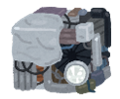


ボブ
bob.example.com
認証局
鍵生成
署名鍵$s$
認証局による署名
公開鍵証明書

